Slide 2
Casos de Uso com Hiper Automação
em Python

Slide 3
BotCity
Operação Global
Escritórios distribuídos em:
SAN FRANCISCO
SÃO PAULO
LISBON
USA
BRAZIL
PORTUGAL

Slide 4
Por que BotCity?
Elimine o lock-in de tecnologias proprietárias.
Automações de 3x a 15x mais rápidas, custando até 3x menos.
Governança e controle com orquestração nível enterprise.
Sem fronteiras.
De Citrix a SAP. De Windows
a Linux.

Slide 5
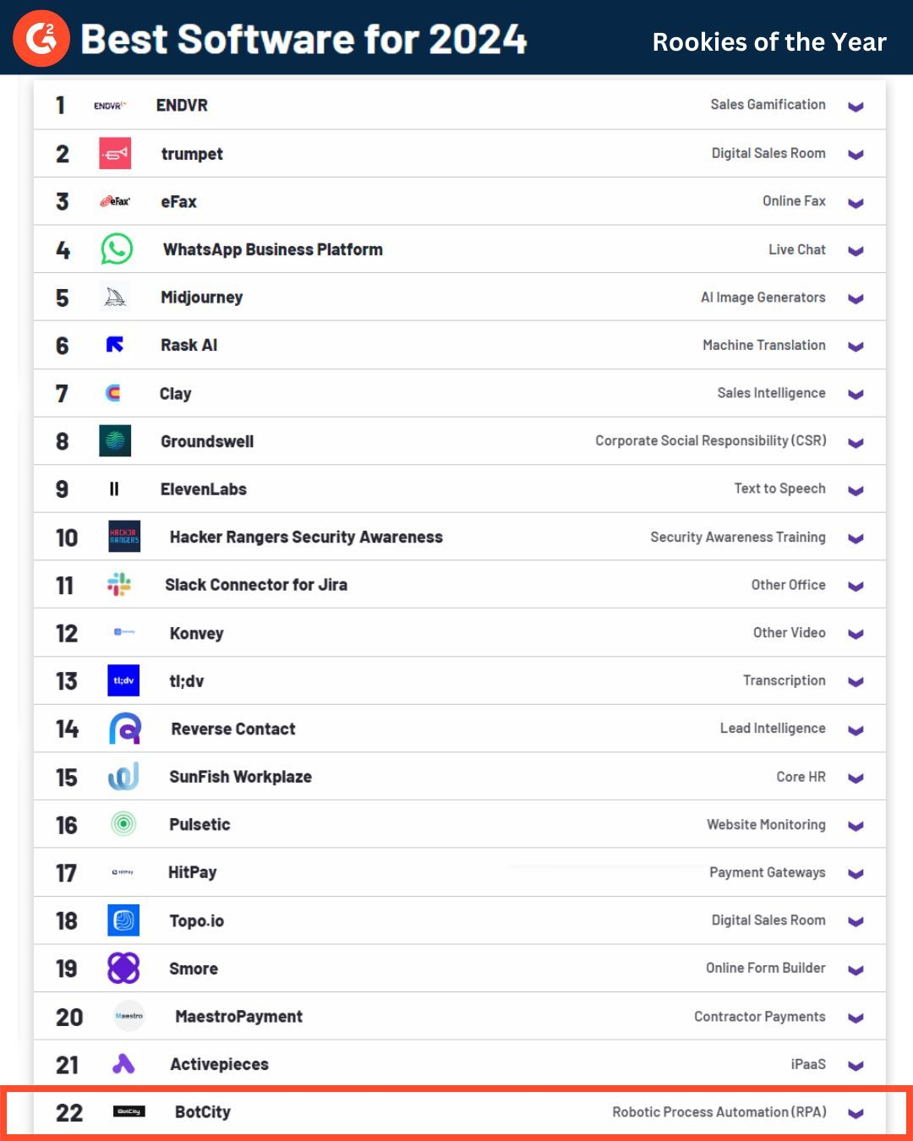
Eleita entre os 25 melhores softwares de 2024.
Eleita ao lado de Midjourney, Whatsapp, Slack e outros players globais na maior plataforma de avaliação de produtos do mundo.

Slide 6
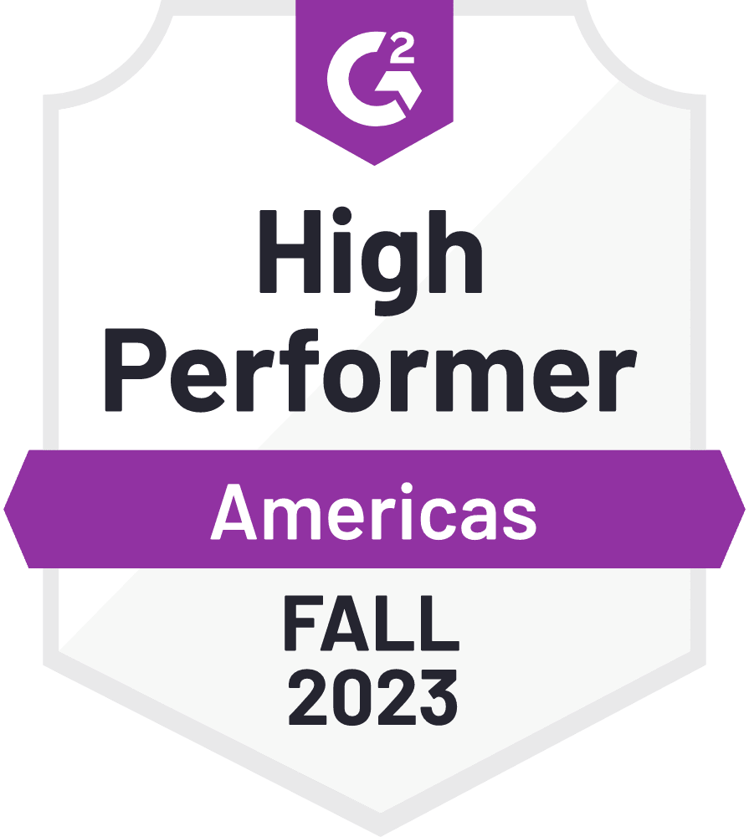
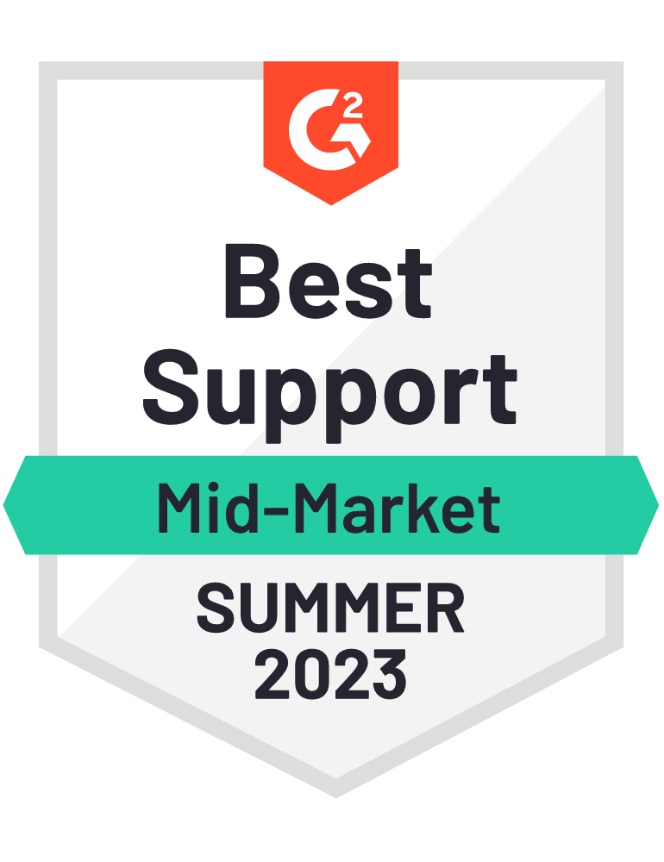
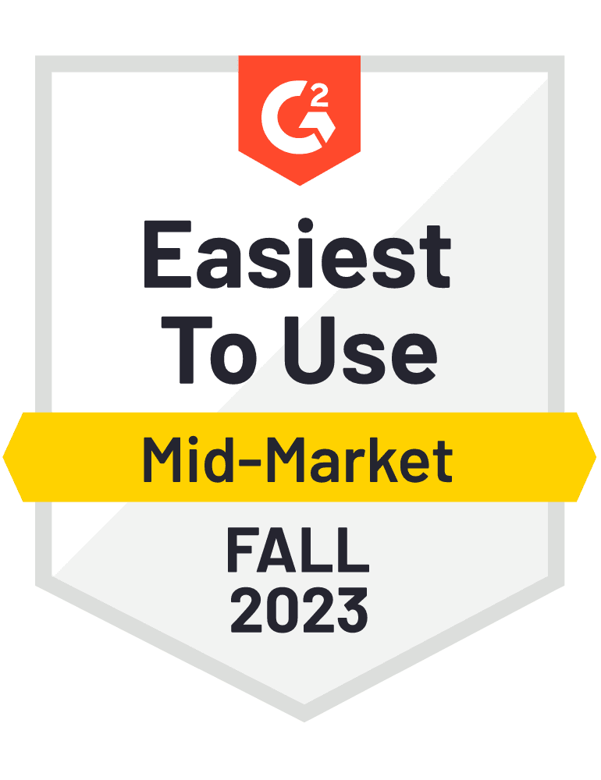
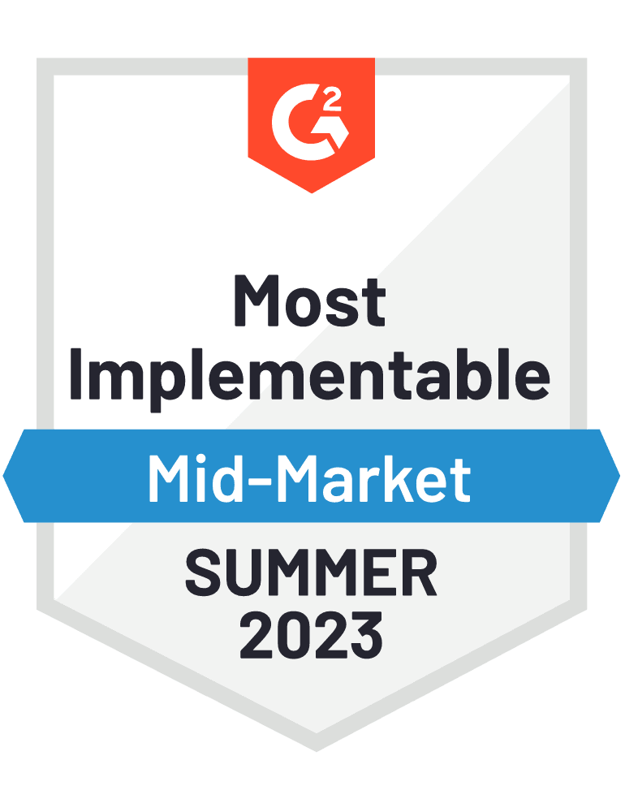
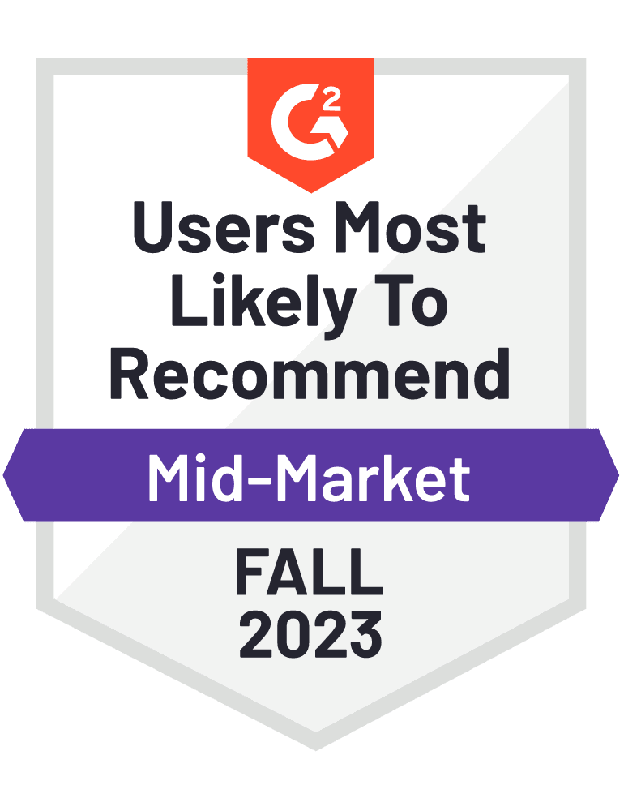
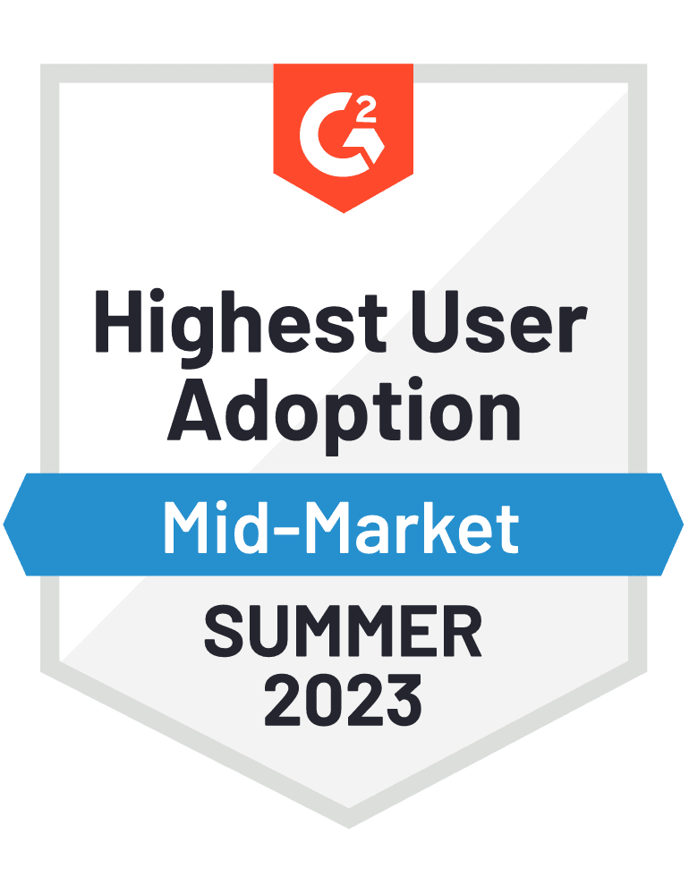
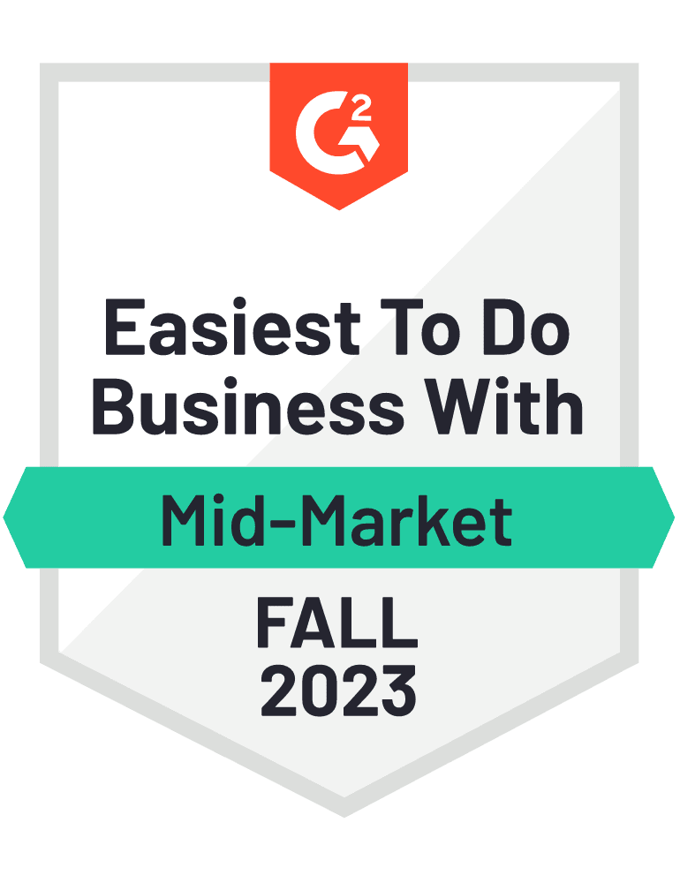
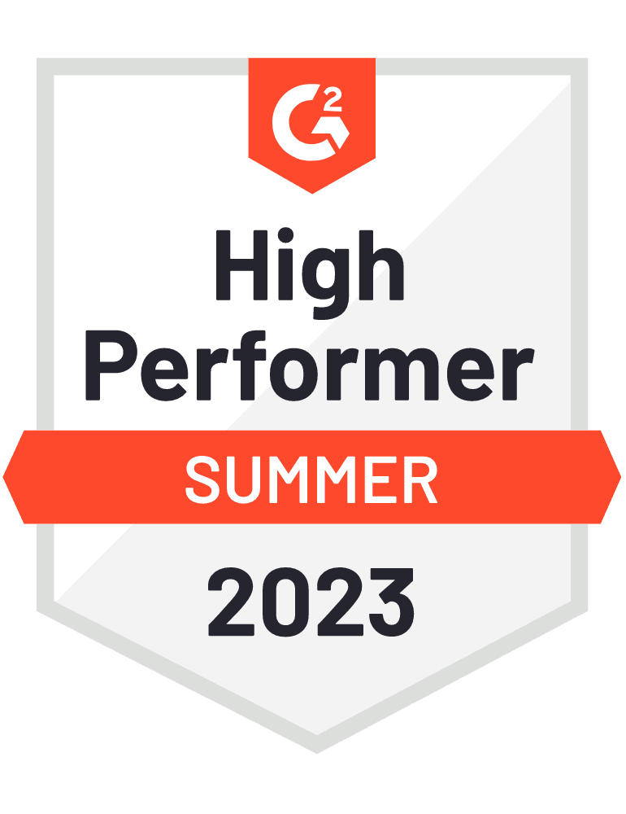
Eleita o melhor suporte do mundo.
De acordo com votação global de usuários (Portal G2.com)
Mar 16, 2023
Mar 16, 2023
Mar 21, 2023
“The best and most complete RPA platform I’ve ever tested on the market”
“Easiest RPA platform to adopt.”
“The RPA that revolutionized our product”
Mar 16, 2023
Feb 5, 2023
Mar 22, 2023
“Disruptive RPA solution”
“Cost reduction and process improvement.”
“Fast and furious”

Slide 7
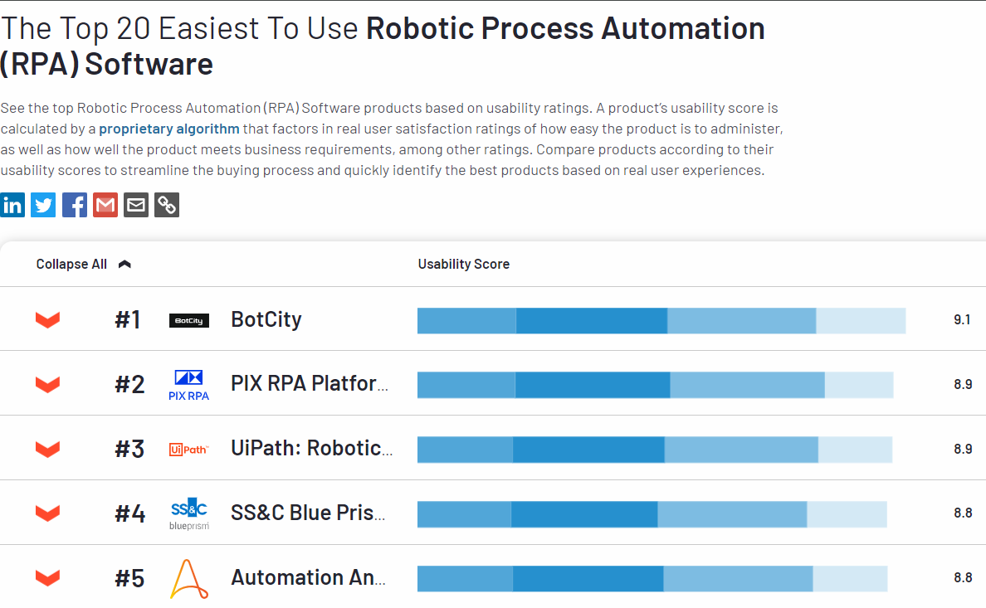
Eleita como a plataforma mais fácil de se utilizar.
De acordo com votação global de usuários (Portal G2.com)

Slide 8
Estratégias de Hiperautomação
com Python, RPA e IA

Slide 9
O que é Hiperautomação?
CITIZEN DEVELOPERS
PROFESSIONAL DEVELOPERS
Tudo o que pode ser automatizado, será automatizado
Transformational
/ High
Process across internal and external ecosystem
End-to-End process across BUs
Business Outcome / Complexity
Function-specific process
Individual task
PERSONAL AUTOMATION
ENTERPRISE AUTOMATION
Savings / Low
Narrow
Scope
Broad
Technology
Adapted from Gartner

Slide 10
Hiperautomação
Tecnologias Habilitadoras
Robotic Process Automation
→ Software que emulam humanos performando tarefas repetitivas em interfaces de sistemas, também chamado de Bots ou Robôs.
Mercado US$ 720 Bi Global 2023 (Gartner) O dobro do mercado de Data Science Hiperautomação foi o segmento global de tecnologia que mais cresceu em 2023 ~20%
RPA + IDP
HYPER AUTOMATION
PROCESS ORCHESTRATION
INTEGRATION
(APIs, IPaaS, etc)
PROCESS MINING
AI / ML ADVANCED ANALYTICS

Slide 11
APLICAÇÕES DE RPA
EXEMPLOS
Abrir e-mails e manipular anexos
Logar em aplicações
Mover arquivos e pastas
Preencher formulários
Copiar dados de PDFs, planilhas, Imagens
Consultar bancos de dados
Puxar dados de sites
Conectar com APIs
Navegar em sistemas

Slide 12
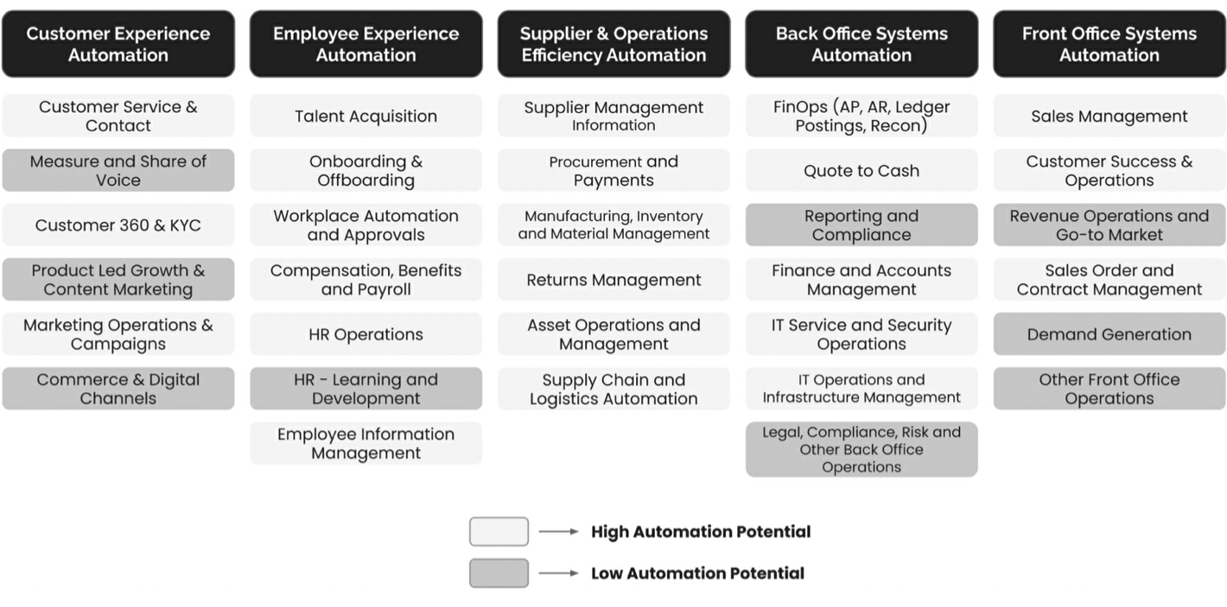
PROCESSOS QUE PODERIAM SER AUTOMATIZADOS
Repetitivos
Digitais
Estáveis
Altos Volumes
Sujeitos a erros humanos
Exigências de Compliance

Slide 13
APLICAÇÕES DE HIPERAUTOMAÇÃO
EXEMPLOS
Conciliação de dados.
Tomada de decisões em processos utilizando Machine Learning;
Classificação de dados e documentos;
Informar e explicar usando processamento de linguagem natural;
Navegar em aplicações legado usando visão computacional;

Slide 14
Automação + IA → Python
Intelligent Automation
RPA / Automação

Slide 15
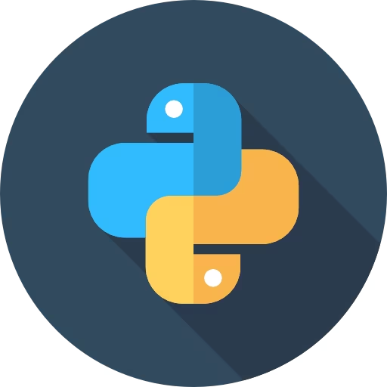
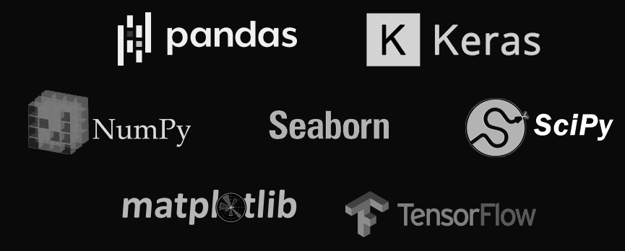
Hiperautomação e Python
→ Conheça algumas das principais bibliotecas (+450 mil no PyPI)
Studio e Frameworks
RPA + IDP
Orchestrator
PROCESS ORCHESTRATION
INTEGRATION
API Gateway / IPaaS (Kong, Tyk, WSO2, Zato…)
Python
PROCESS MINING
AI / ML ADVANCED ANALYTICS

Slide 16
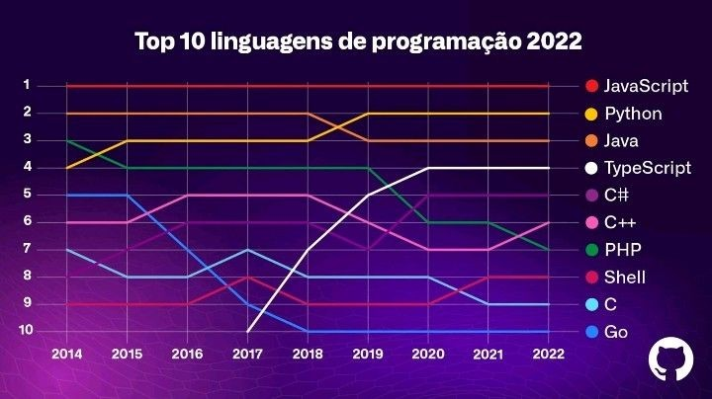
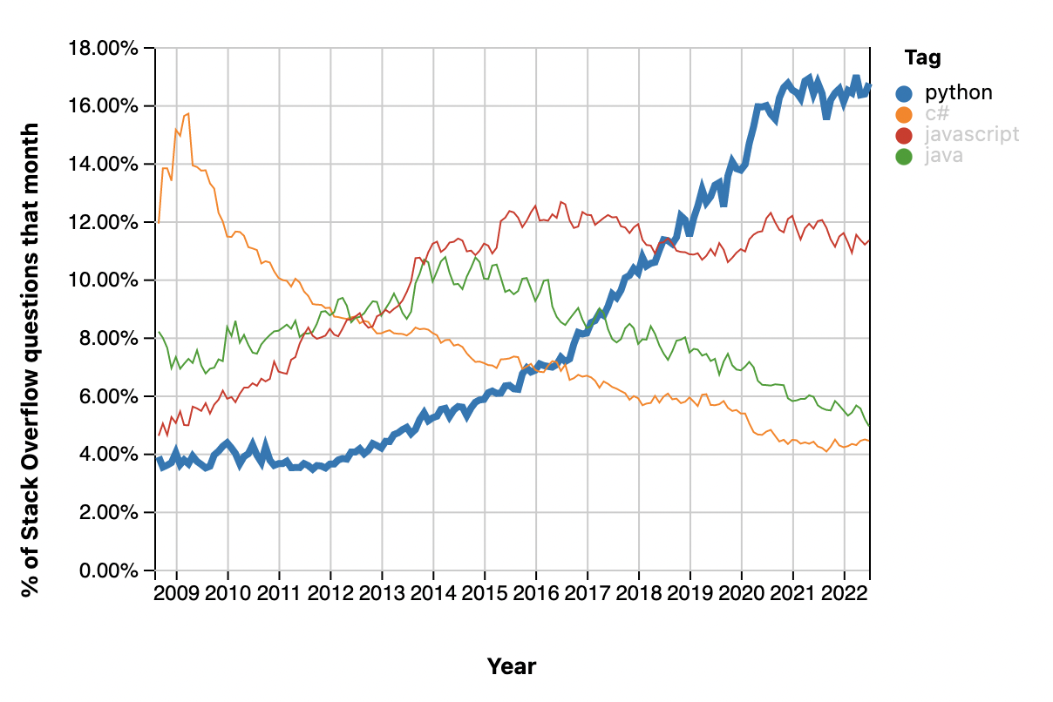
Python é a linguagem que mais cresce em adoção
O Python tem 33 anos de idade, evoluindo ano após ano.

Slide 17
Tudo que foi construído em low-code é uma abstração de código, ou seja, partiu de um código.

Slide 18
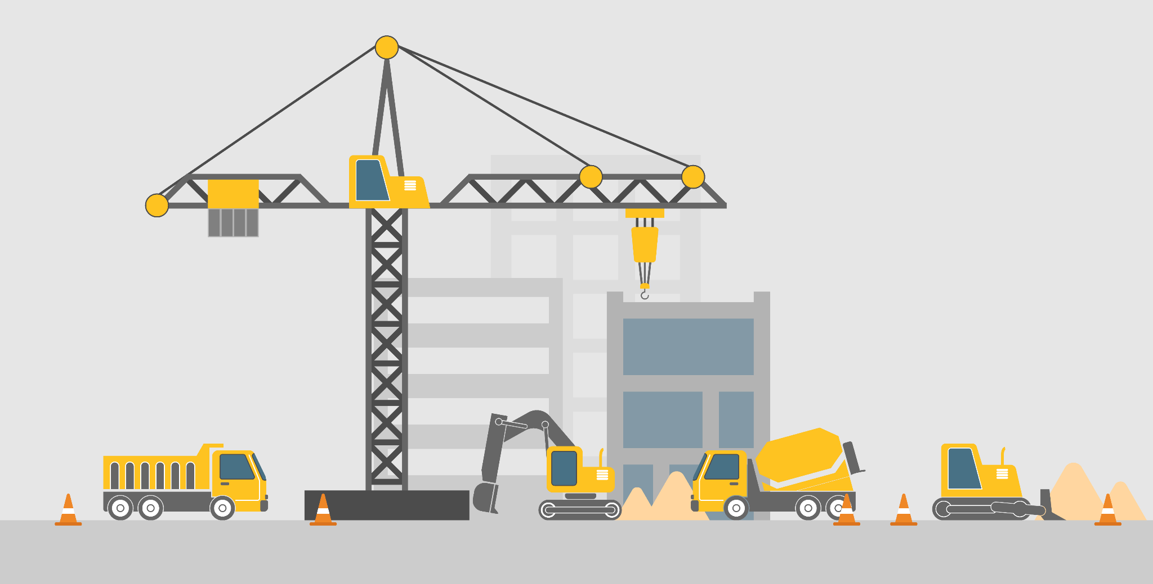
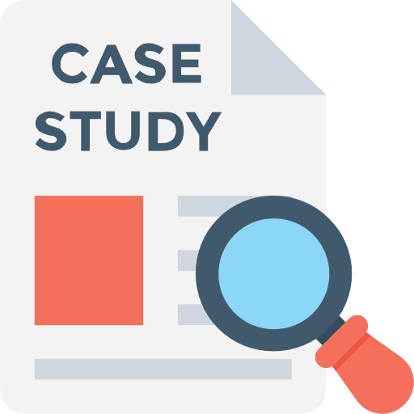
CASO DE USO
CASO: PROCESSO CRÍTICO DE PONTA A PONTA NO SAP
Construtora que precisava automatizar seu processo de validação de fornecedores
■ Validação de dezenas de fornecedores para cada obra
■ Tempo de homologação de cada fornecedor: de 10 dias a 6min
■ Processos complexos de ponta a ponta da cadeia de suprimentos
■ Automação web+desktop, passando mais de 10 telas do SAP
■ Integração com Motor de Regras
■ Tempo crítico (24/7)
■ Dezenas de modelos de documentos são lidos automaticamente
■ Interação de linguagem natural com fornecedores (usuário final)
■ Completou 24 meses em produção

Slide 19
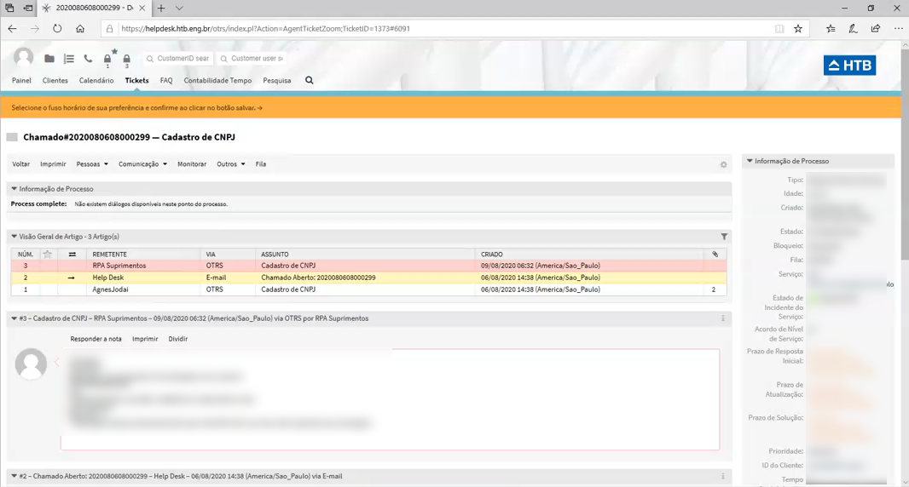
CASE: HOMOLOGAÇÃO DE FORNECEDORES
Acessar Sistema de Chamado

Slide 20
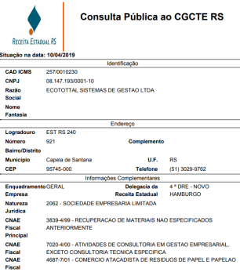
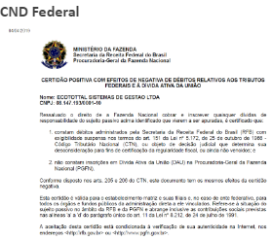
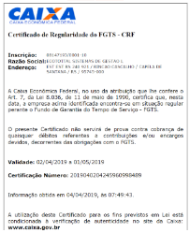
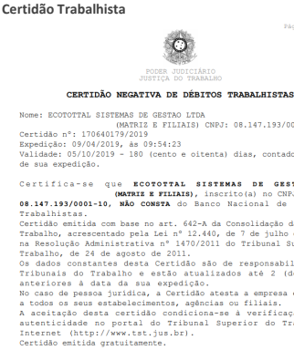
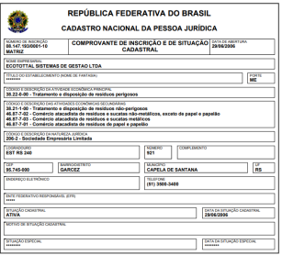
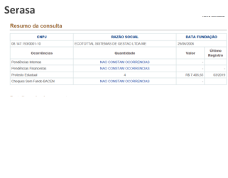
CASE: HOMOLOGAÇÃO DE FORNECEDORES
Acessar Sistema de Chamado
Leitura Automática de Documentos

Slide 21
CASE: HOMOLOGAÇÃO DE FORNECEDORES
|
Acessar Sistema de Chamado
Leitura Automática de Documentos
Motor de Regras
APROVADO: Avança
RESTRIÇÃO: Comunica Usuário
Caro João,
O seu processo de homologação foi pausado pois o documento Sintegra não foi anexado ao processo seguindo as diretrizes definidas.
Por favor, seguir os passos conforme documento no link abaixo:
https://
* Mensagem gerada automaticamente pelo Robô de Suprimentos.
Motor de Regras de Aprovação

Slide 22
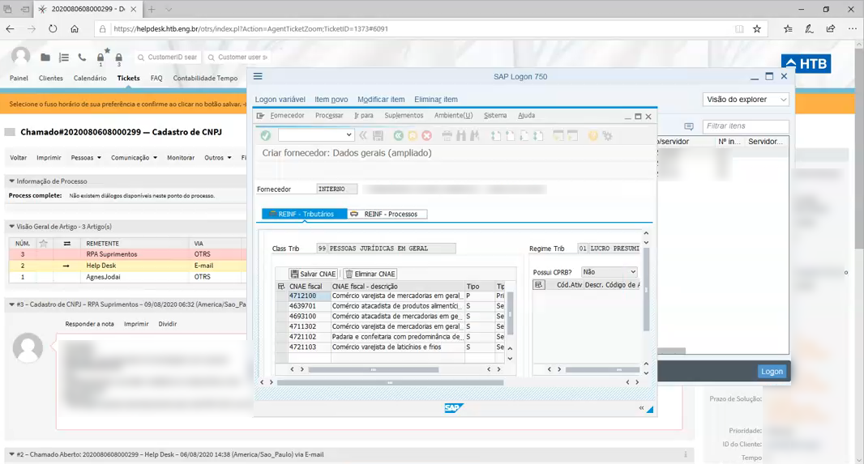
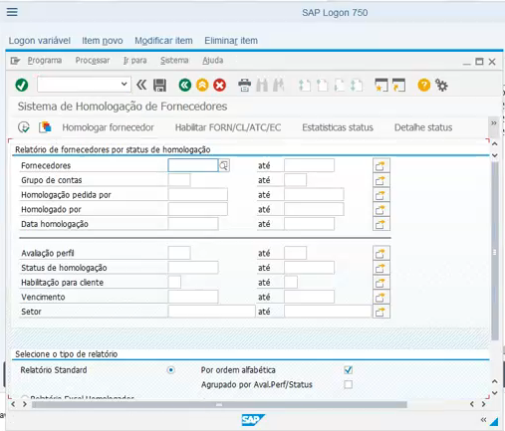
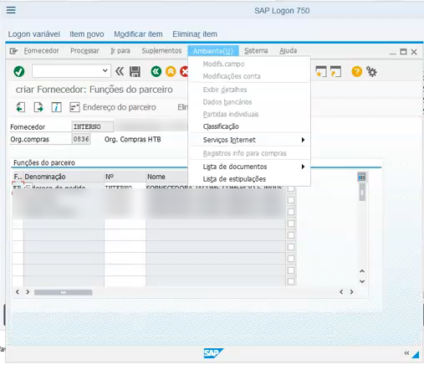
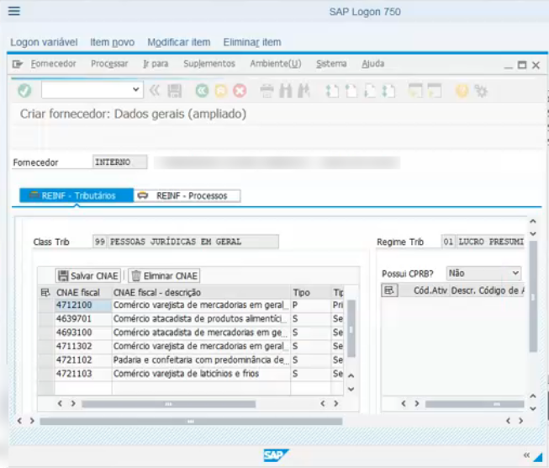
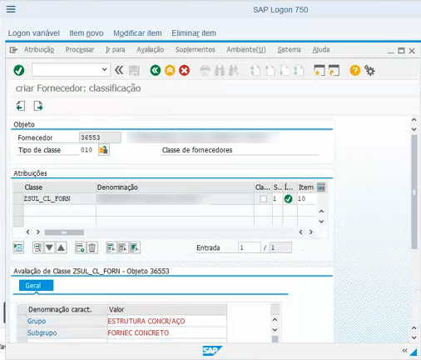
CASE: HOMOLOGAÇÃO DE FORNECEDORES
Acessar Sistema de Chamado
Leitura Automática de Documentos
Motor de Regras
Homologação SAP

Slide 23
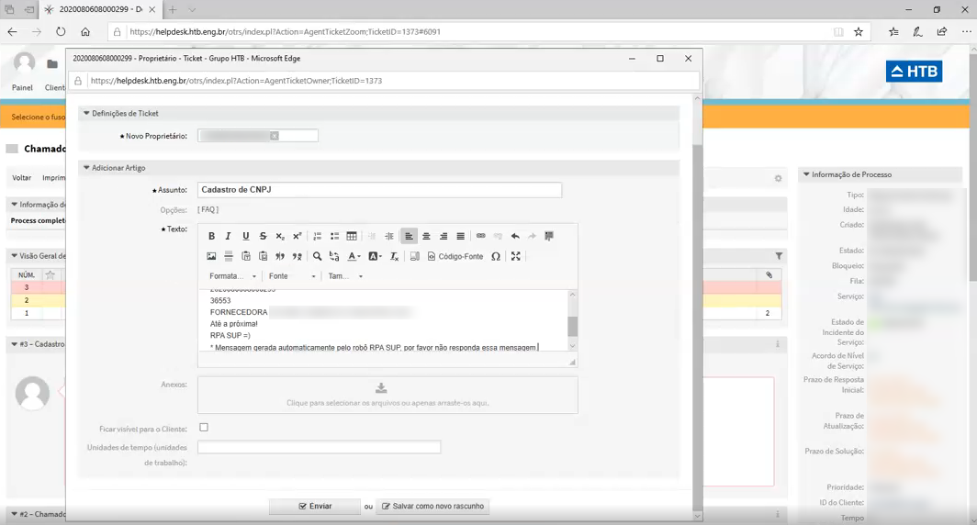
CASE: HOMOLOGAÇÃO DE FORNECEDORES
Acessar Sistema de Chamado
Leitura Automática de Documentos
Motor de Regras
Homologação SAP
Finalização do Chamado

Slide 24
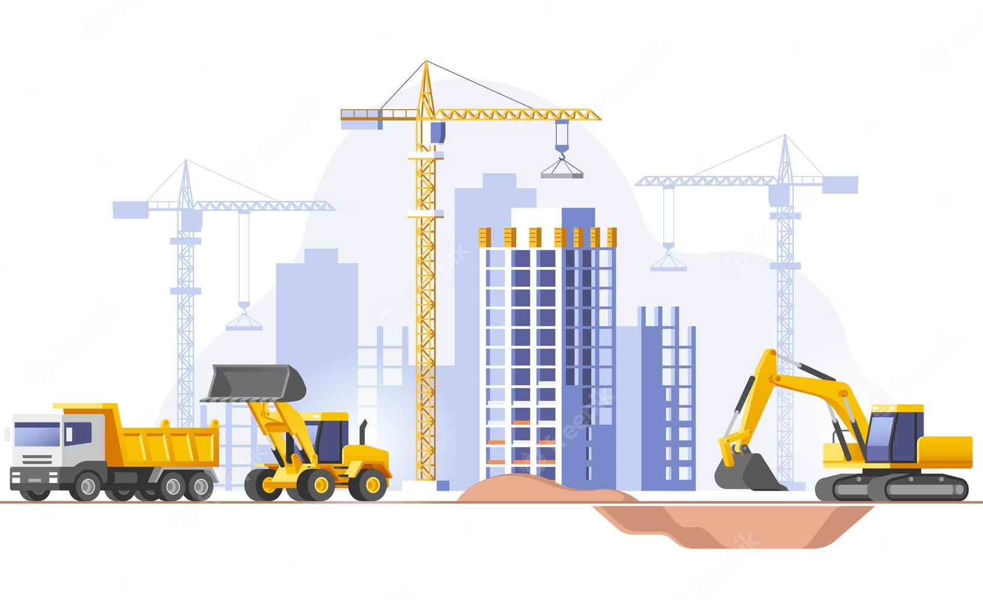
CASO DE USO
CASO: MIGRAR UMA EMPRESA DO BLUE PRISM
Multinacional de engenharia e construção que migrou do Blue Prism para BotCity
■ Bots até 20X mais rápidos
■ 14x mais robôs com o mesmo investimento
■ 22 automações migradas em 10 dias corridos
■ Desenvolvimento mais rápido (175%): de 2 para 5.5 bots por mês
■ +100 automações em produção
■ +100 mil horas (FTEs) economizadas
■ Upskilling dos desenvolvedores com treinamento de Python e RPA
■ Dashboard customizado consumindo APIs abertas do Orquestrador e centralizando a operação
■ Mais facilidade para compor e treinar time, e maior retenção

Slide 25
Migração 1º robô (faturas telecom)
sharepoint
sap
Resultados:
Tempo humano: ~1h/ fatura
Tempo robô Python: ~1-3s/ fatura
pasta rede
faturas pdf
robô
planilha para lançamento
Tempo de migração do robô
4 hrs
Atividades da migração:
Incluir chamadas ao orquestrador maestro
Inclusão de funcionalidades que estavam na outra plataforma (e-mails, reporte de savings, escalation)
[OPCIONAL] Migração Python 3.7 > 3.9
[OPCIONAL] Refatoração do código
[OPCIONAL] Inclusão de recursos adicionais do Botcity (logs e alertas de erros)

Slide 26
HYPERAUTOMATION
RPA + AI (Machine Learning) Compliance report
Machile Learning
SAP
Results:
Human execution: 11 days
Python bot execution: 2 hours
sftp lexis nexis
World compliance
Bot
Report
What customer used:
Libraries: scikit-learn, scipy, numpy
Algorithms: TF-IDF, kNN customizado

Slide 27
CASE
Supplier Validation
Access Support System

Slide 28
CASE
Supplier Validation
Intelligent Document Processing

Slide 29
CASE
Supplier Validation
Rule Engine
APPROVED
Go forward →
NOT APPROVED
E-mail user using NLP
Approval Rules Engine
Dear John,,
Your process was stopped due to some documents not attached as the following instructions: Sintegra/Serasa
Please proceed according to the instructions.
https://
* Automated message generated by validation bot.

Slide 30
CASE
Supplier Validation
SAP Validation

Slide 31
CASE
Supplier Validation
Closing Ticket

Slide 32
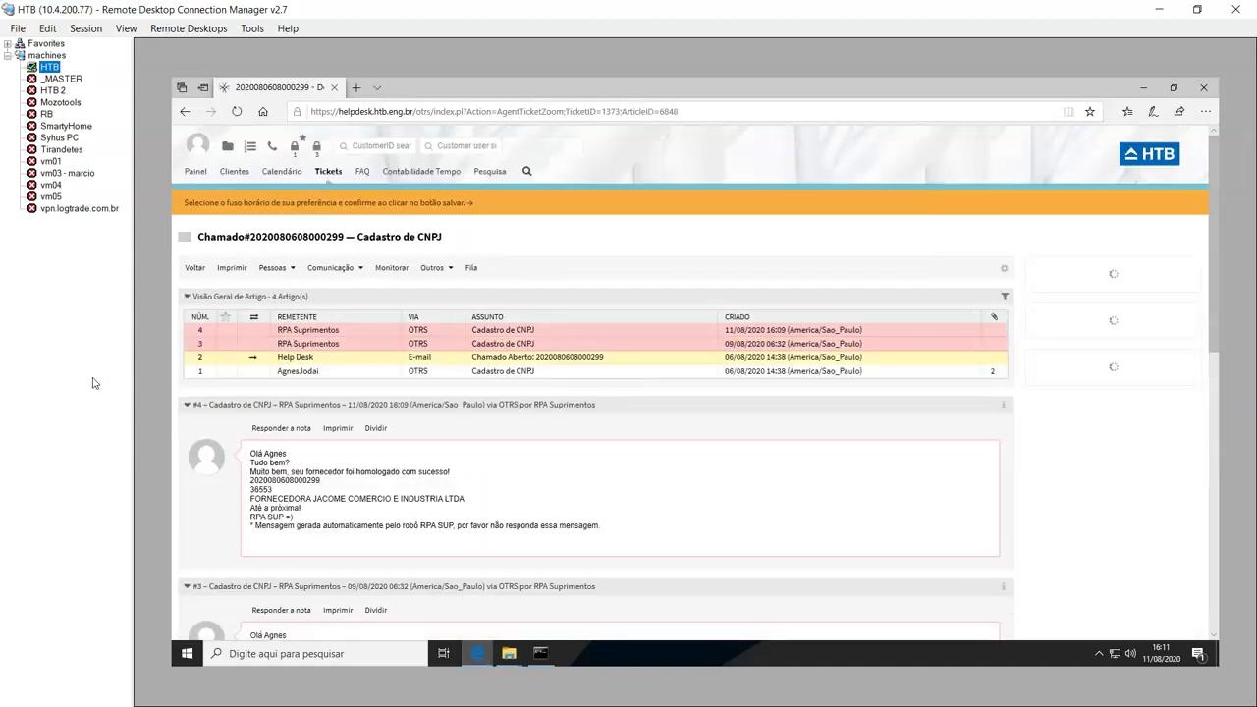
CASE
Supplier Validation
Closing Ticket

Slide 33
IMPACTO DA HIPERAUTOMAÇÃO
Liberar o time para tarefas que agreguem valor ao negócio;
Eliminação de erros humanos em processos de alto volume;
Entregar processos com delivery time curto e volume alto;
Garantir Compliance;
Eliminar multas, tarifas extras e horas extras com processos que são entregues fora do prazo.
Permitir que a empresa ganhe escala sem escalar o custo (total ou temporário)

Slide 35
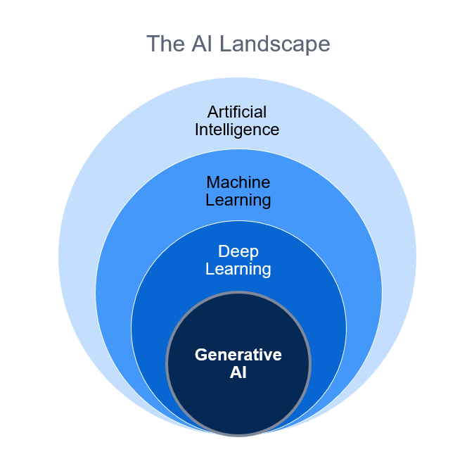
A nova era de Hiperautomação

Slide 38
Se Python é tão poderoso, porque só agora está sendo amplamente usado em hiperautomação?
GOVERNANÇA

Slide 39
Orquestração e Governança
BotCity Orchestrator Governança para toda a empresa
Usuários das áreas de negócio;
Desenvolvedores;
Líderes de TI, CoE e de operação RPA;
Liderança estratégica (finanças)

Slide 40
Orquestração e Governança
BotCity Orchestrator Governança e Controle
Orquestração além do agendamento.
Autonomia e separação de acesso por áreas de negócio para acionar e gerenciar automações.
Mantenha seus stakeholders informados em tempo real com alertas via Teams, E-mail, Slack, Whatsapp.
Redução de downtime com report automático de erros que traz o ponto exato de quebra da automação.
Disparo de robôs integrado com qualquer aplicação via API.
Crie regras de agendamento com prioridade, separados por departamento.
Otimize o uso de sua infraestrutura com o load balancing automático.
Gestão avançada de filas de itens por tarefa para processamento em lote.
KPIs como ROI, saving e FTEs integrados com o BotCity Insights.

Slide 41
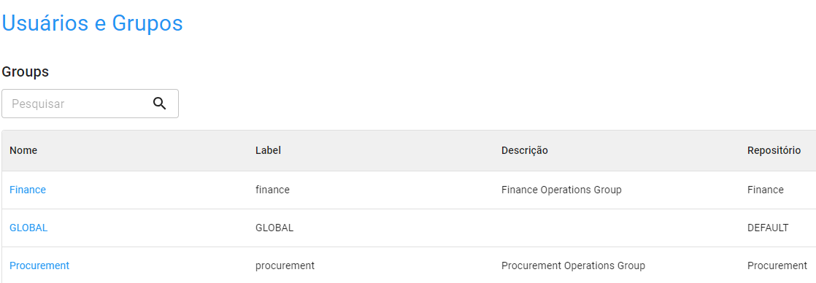
Orquestração e Governança
BotCity Orchestrator
Governança - Permissionamento
Permissionamento avançado por departamento e nível de acesso. Autonomia para usuários de negócio em ativação e gerenciamento das automações.

Slide 42
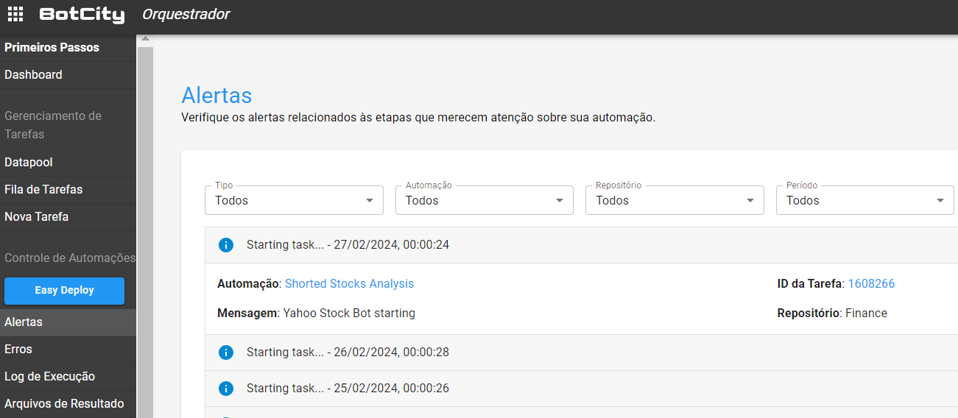
Orquestração e Governança
BotCity Orchestrator
Governança - Alertas em tempo real
Dispare alertas e notificações para usuários da automação via Teams e-mail, slack, whatsapp.
O fim dos e-mails perguntando status de bots.

Slide 43
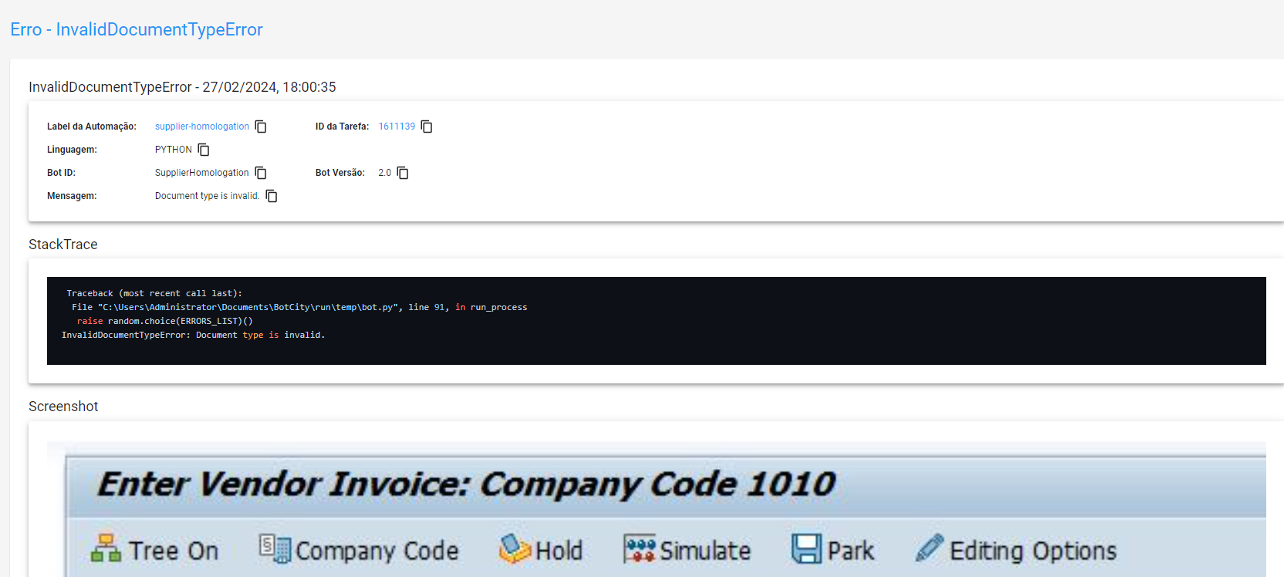
Orquestração e Governança
BotCity Orchestrator
Governança - Report avançado de erros
Redução de downtime.
Report de erros com screenshot de tela e trecho de código da quebra da automação.

Slide 44
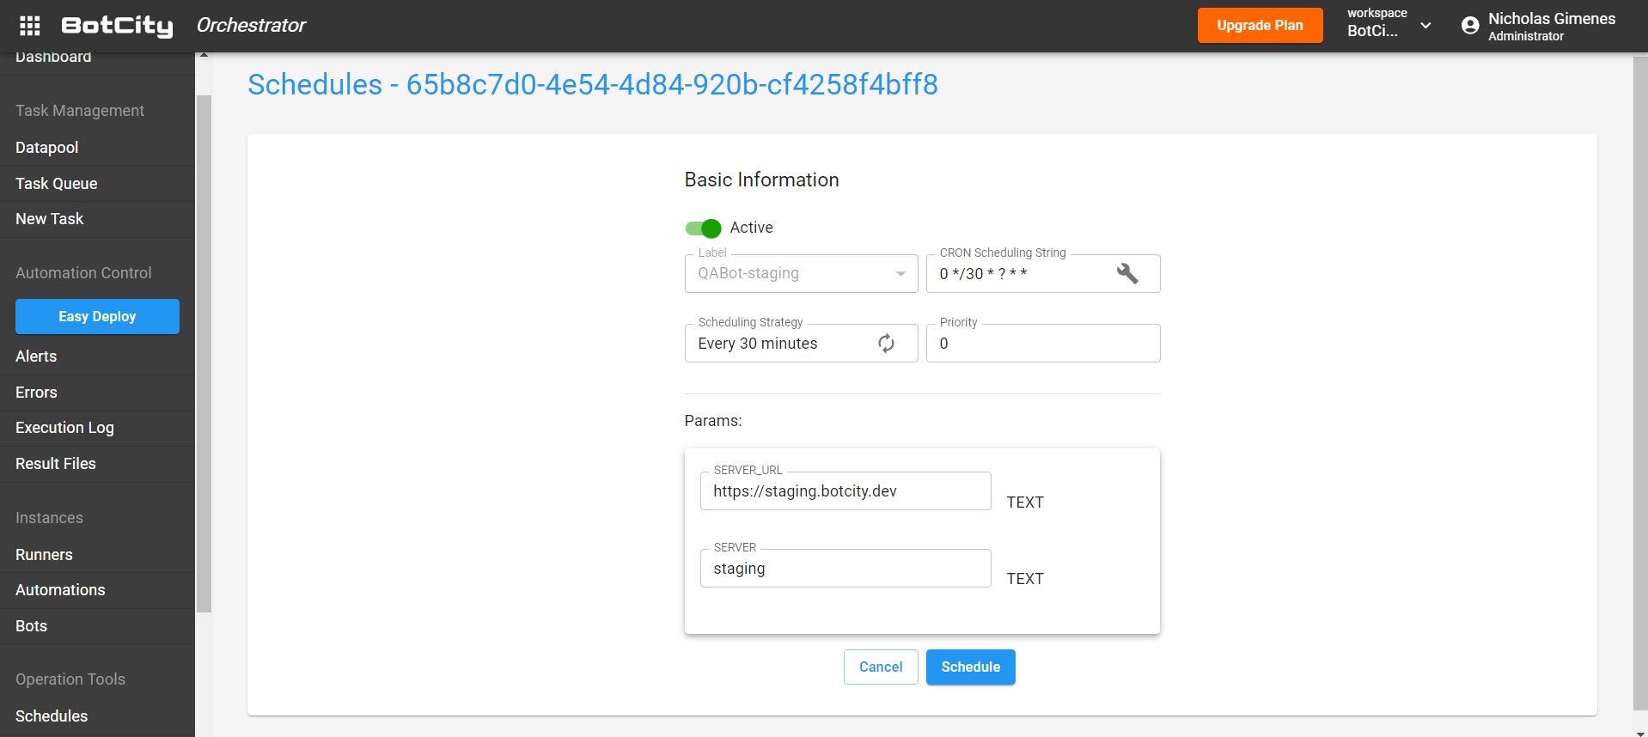
Orquestração e Governança
BotCity Orchestrator
Governança - Agendamento avançado.
Agendamento avançado com setup de prioridade e parâmetros.
Crie a regra mais adequada ao seu negócio sem se preocupar com conflitos entre automações.

Slide 45
Orquestração e Governança
BotCity Orchestrator
Governança - Credenciais
Armazene credenciais no orquestrador ou em seu ambiente com as integrações com AWS Secrets Manager e Hashicorp Vault.

Slide 46
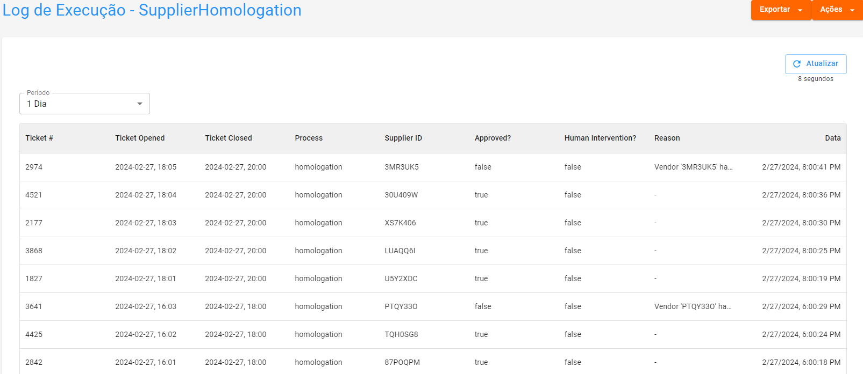
Orquestração e Governança
BotCity Orchestrator
Governança - Logs customizados e exportáveis
Logs customizáveis, exportáveis e disponíveis via API.
Customize logs de acordo com indicadores necessários para sua operação.

Slide 47
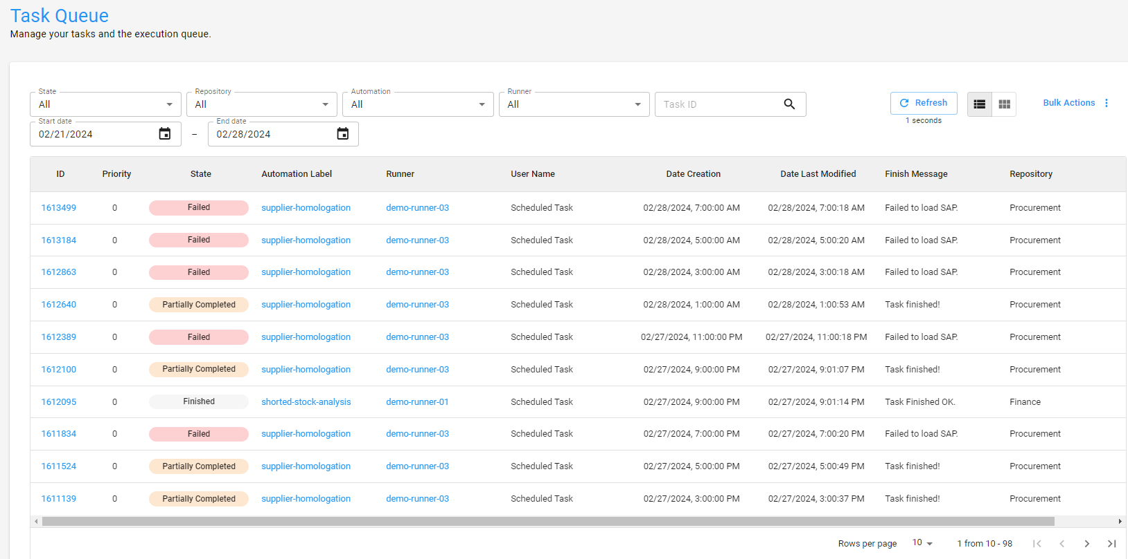
Orquestração e Governança
BotCity Orchestrator
Governança - Elimine conflitos entre automações
Load balancing automático de tarefas elimina conflito entre automações.

Slide 48
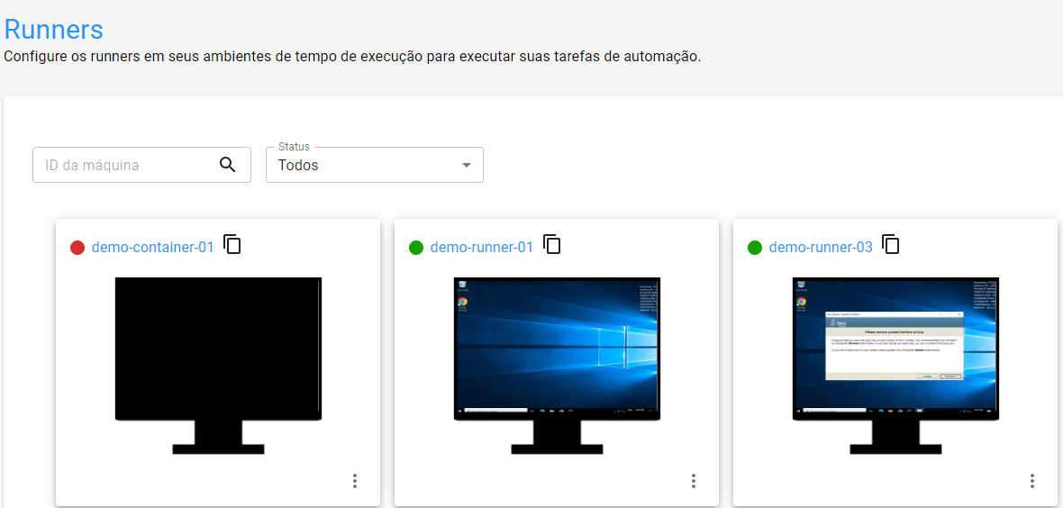
Orquestração e Governança
BotCity Orchestrator
Governança - Visibilidade de Máquinas
Gerenciamento em tempo real de suas máquinas virtuais.
- Screenshot
- Logs
- Consumo de memória, CPU e telemetria completa.

Slide 49
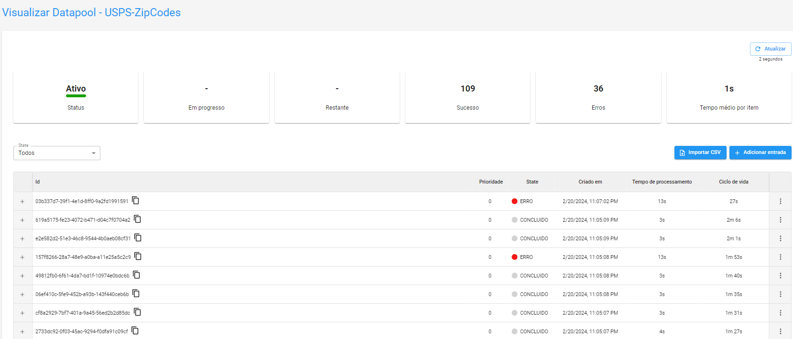
Orquestração e Governança
BotCity Orchestrator
Escalabilidade - Processamento em lote
Gestão de processamento em lote.
Escale múltiplos agents para processar itens em lote e obtenha logs customizados de cada item processado.

Slide 50
Arquitetura
Orquestração e Governança
Arquitetura | Automações On-Premise e Orquestração em Cloud BotCity.
Dev. Environment
Orchestrator
Runner
Studio
CLI
API
API
auth
HTTPS
auth
HTTPS
PROCESS
workspace.botcity.dev
(Orchestrator)
AWS/Azure/GCP/Intranet
API
auth
HTTPS
Third-party Apps
Client Product

Slide 51
BotCity Insights
Visibilidade completa do seu CoE

Slide 52
BotCity Insights
BotCity Insights
Visibilidade de KPIs globais.
KPIs consolidados e integrados diretamente ao orquestrador.
Dê visibilidade completa aos resultados do seu CoE.

Slide 53
BotCity Insights
BotCity Insights
Indicadores de eficiência
Indicadores de eficiência, falhas mais comuns e downtime geram insights para um plano melhoria contínua.

Slide 54
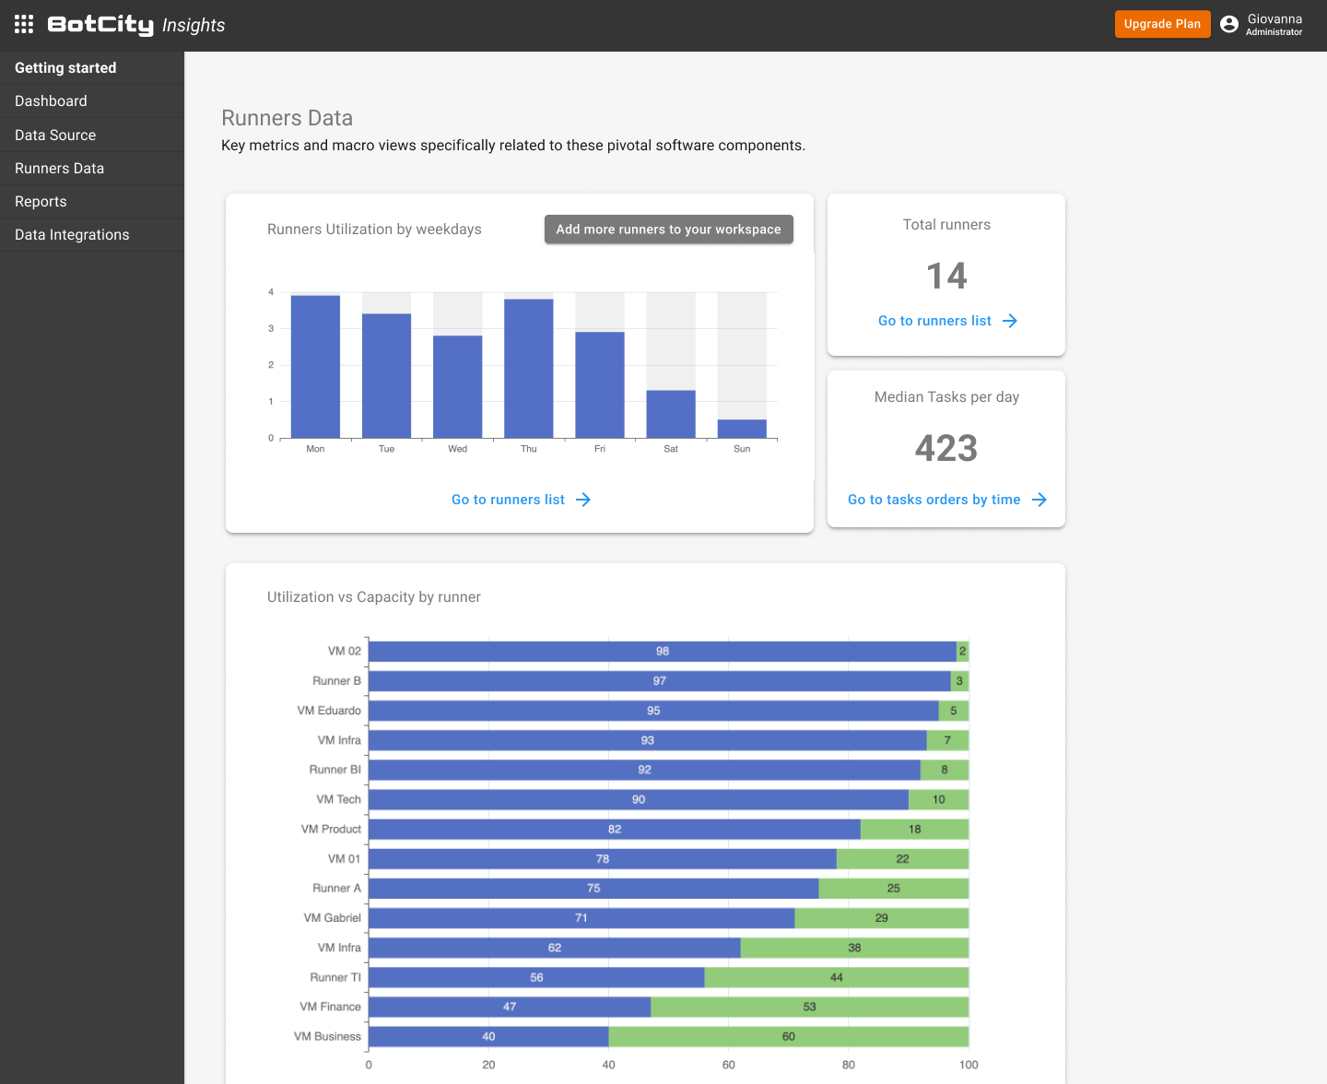
BotCity Insights
BotCity Insights
Otimização de infraestrutura e agents.
Otimização de infraestrutura e agents com visibilidade de ocupação.

Slide 55
BotCity Insights
BotCity Insights
Otimização de infraestrutura e agents.
Otimização de infraestrutura e agents com visibilidade de ocupação.

Slide 56
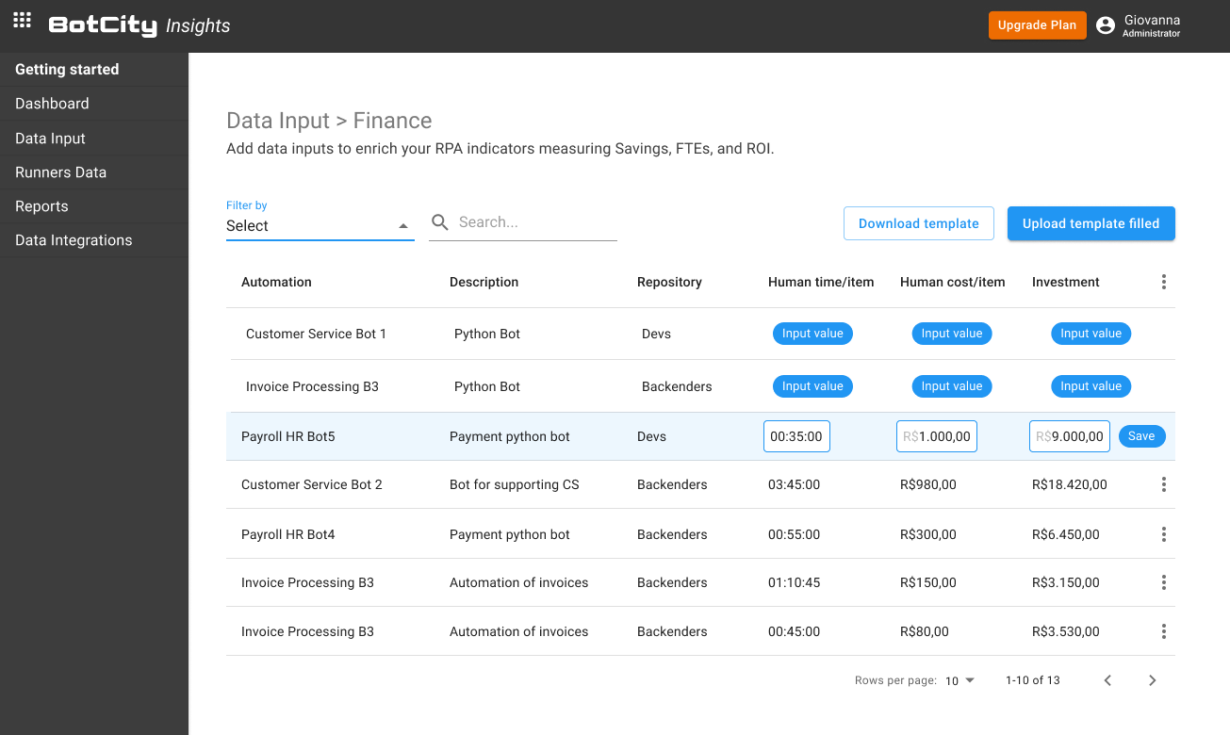
BotCity Insights
BotCity Insights
Saiba o retorno de cada automação.
Defina os inputs e o Insights irá calcular ROI, savings e FTE ao nível de cada automação.

Slide 57
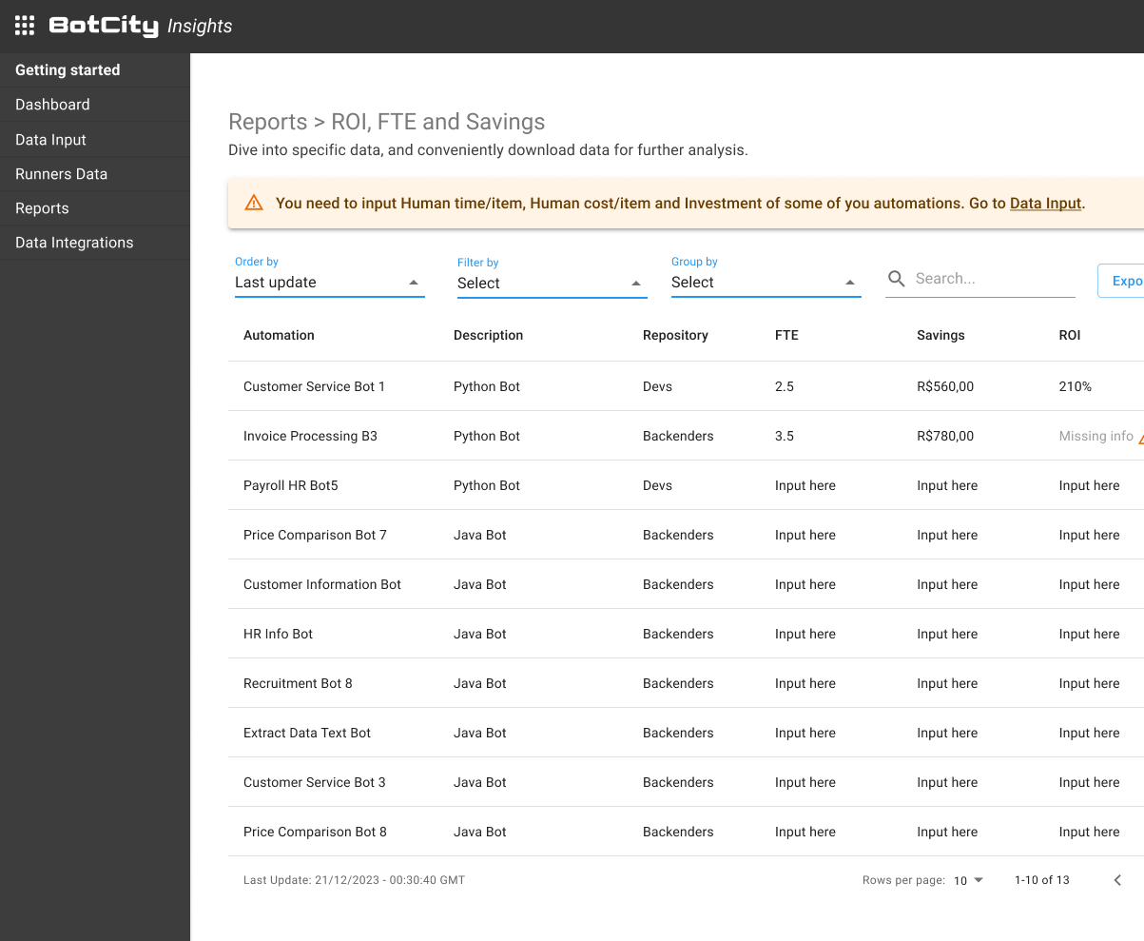
BotCity Insights
BotCity Insights
Saiba o retorno de cada automação.
Resultados granulares de retorno no nível de cada processo.

Slide 58
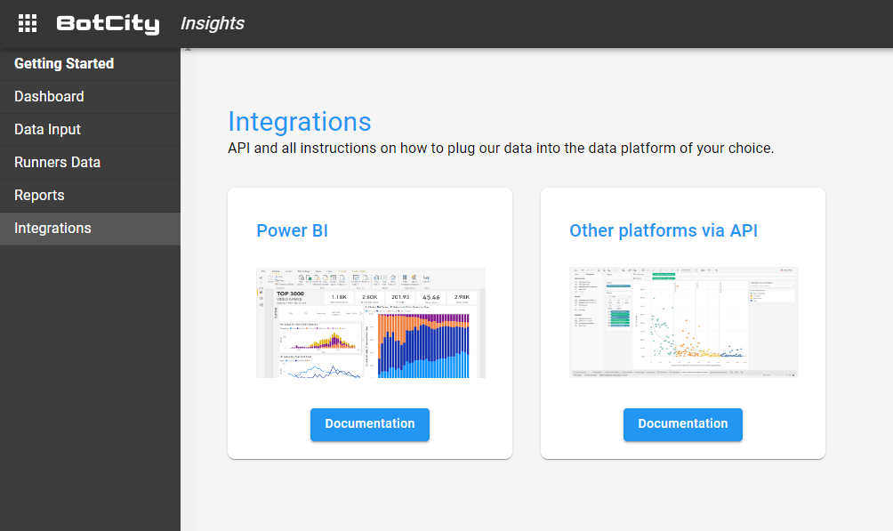
BotCity Insights
BotCity Insights
Integrações com BI
Integrações disponíveis com as melhores soluções de BI do mercado.

Slide 59
CASES
Case: Migração de Automation Anywhere para BotCity
Farmácias Pague Menos / Extrafarma: 2ª maior de rede farmácias do Brasil (+25 mil colaboradores) migrou de AA para BotCity
Resultados principais:
+50 robôs (90% em Python), +40 automações em backlog
80% de economia em licenças
R$ 27 milhões de ganhos em 2 anos
Proteção contra lock-in
Viabilização de projetos de Hiperautomação Integrando IA e RPA

Slide 60
CASES
Case: Migração de Blue Prism para BotCity
Multinacional de construção civil migrou sua operaçã de Blue Prism para BotCity.
Resultados principais:
Bots até 20x mais rápidos.
100.000 horas economizadas para a empresa.
+100 automações em execução
Consumo de logs do orquestrador para construção de Dashboard “Centro de Operações RPA”.

Slide 61
CASES
Case: Coexistindo BotCity e Automation Anywhere
OncoClínicas: o maior grupo de oncologia da América Latina.
Resultados principais:
Bots 8x mais rápidos que Automation Anywhere.
+60 automações em produção.
80% de economia em licenças.
Redução de 15 VMs para containers.
$ 1,5 M de saving em processamento de requerimento de materiais.
Recrutamento mais rápido e melhor retenção de profissionais.
Redução de 50% na curva de aprendizado de novos profissionais.

Slide 62
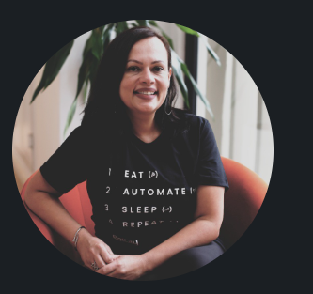
Obrigada
Fernanda Gabriel Fernandes
Head of Business and Partnerships na BotCity
https://www.linkedin.com/in/fernandagabrielfernandes/
fernanda.gabriel@botcity.dev
11 9 4202-5051

